Slide 1
Mata Kuliah: KEWARGANEGARAAN
IDENTITAS NASIONAL
Dosen : Ir. I Made Rudita, S.Sn.,M.Fil.H

Slide 2
A. BANGSA DAN IDENTITAS
Identitas-identity(Inggris) arti jati diri, ciri-ciri/ tanda2 yg melekat pd seseorang/sesuatu shg bisa dibedakan dgn yg lain.
Bangsa-Nation (Inggris)—Natio(Latin) arti lahir
Bangsa-bhs Sansekerta “wangsa” arti orang yang satu keturunan atau satu “trah” (Jawa).
Pengertian Bangsa menurut Badri Yatim,1999:
1. Sosiologis Antropologis → ikatan primordial (ethnic- kesamaan ras, bahasa, agama, budaya)
2. Politik → tunduk pada kedaulatan negaranya
Pengertian Bangsa menurut AT Soegito,2004:
1. Cultural Unity → kebudayaan (antropologi/sosiologi)
2. Political unity → politik kenegaraan (unsur etik)

Slide 3
Proses Pembentukan Bangsa-Negara
Menurut Ramlan Surbakti, 1999:
Model Ortodoks → bermula dari adanya suatu bangsa terlebih dahulu,kemudian membentuk satu negara tersendiri
Ex : bangsa Yahudi membentuk negara Israel
Model Mutakhir → negara terlebih dahulu ada melalui proses tersendiri, penduduk negara merupakan sekumpulan suku bangsa dan ras.
Ex : kemunculan negara Amerika

Slide 4
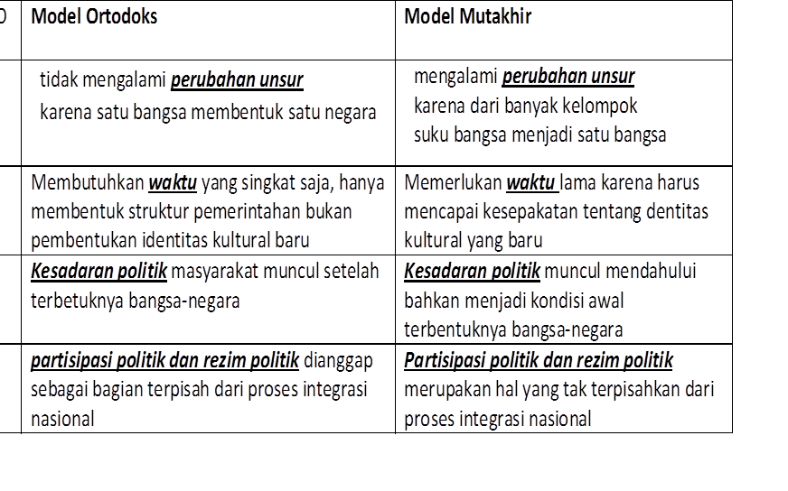
Perbedaan kedua model:

Slide 5
HAKEKAT NEGARA
1. Pengertian Negara:
Adalah organisasi di suatu wilayah yang mempunyai kekuasaan tertinggi yang sah dan ditaati rakyatnya.
Adalah sekelompok orang yang menduduki wilayah yang diorganisasi dibawah pemerintah berdaulat.

Slide 6
2. Unsur-unsur Negara
Pembentuk (konstitutif) : rakyat, wilayah, pemerintah yang berdaulat
Pengakuan (deklaratif) : sifatnya menyatakan
→ Negara sebagai organisasi kekuasaan memiliki:
Memaksa
Monopoli
Mencakup semua

Slide 7
3. Teori terjadinya negara
Proses secara teoritis : hasil pemikiran para ahli politik dan hukum tata negara (ex:teori hukum alam, ketuhanan, perjanjian)
→ Menurut G.Jellinek:
1. dilihat secara primer : pertumbuhan negara dr persekutuan sampai negara modern
2. dilihat secara sekunder : bagaimana terbentuknya negara baru yang dihubungkan dengan masalah pengakuan.

Slide 8
4. Fungsi dan Tujuan Negara
Fungsi Negara : gambaran apa yang dilakukan negara untuk mencapai itu/tugas daripada negara.
Menurut Montesquieu (Trias Politika):
Fungsi legislatif → membuat UU
Fungsi eksekutif → melakasanakan UU
Fungsi yudikatf → mengawasi agar peraturan ditaati
Tujuan Negara : setiap negara berbeda-beda
Menurut Plato : Tujuan negara adalah memajukan kesusilaan manusia, baik sebagai individu maupun sebagai makhluk sosial

Slide 9
B. IDENTITAS NASIONAL
Secara etimologis → “identitas” (identity) : jati diri yang membedakan dengan yang lainnya, “nasional” : merujuk pada konsep kebangsaan.
1). Faktor pembentuk Identitas Bersama:
a. Primordial : identitas yang menyatukan masyarakat dalam membentuk bangsa-negara.
→ikatan kekerabatan (darah & kekeluargaan), kesamaan suku bangsa, daerah asal, bahasa, dan adat-istiadat.
→ ex: bangsa yahudi membentuk negara esrael
b. Sakral : kesamaan agama atau idiologi doktriner
→ ex: faktor agama katolik mampu membentuk beberapa negara di amerika latin. Negara uni sovyet diikat oleh kesamaan idiologi komunis.

Slide 10
c. Tokoh : kepemimpinan dari tokoh yang disegani mampu menyatukan bangsa-negara (ex: mahatma ghandi di india, soekarno di indonesia)
d. Bhinneka Tunggal Ika
e. Sejarah
f. Perkembangan Ekonomi
g. Kelembagaan

Slide 11
2). Identitas Cultural Unity (identitas kesukubangsaan) :
disatukan oleh ras, suku, agama, adat dan budaya, keturunan, daerah asal.
3). Identitas Political Unity (identitas kebangsaan) :
→ merupakan kesepakatan dari banyak bangsa di dalamnya
KESIMPULAN:
KESEDIAAN DAN KESETIAAN WARGA BANGSA UNTUK MENDUKUNG IDENTITAS NASIONAL PERLU DITANAMKAN DAN DIKEMBANGKAN TERUS-MENERUS KARENA WARGA JUGA MEMILIKI KESETIAAN PADA IDENTITAS KELOMPOKNYA YANG JUSTRU LEBIH DAHULU DARIPADA KESETIAAN PADA IDENTITAS NASIONAL.
KESETIAAN PADA IDENTITAS NASIONAL AMAT PENTING KARENA DAPAT MEMPERSATUKAN WARGA BANGSA ITU SEBAGAI SATU BANGSA DALAM SATU NEGARA.

Slide 12
C. BANGSA DAN NEGARA INDONESIA
1). Hakikat Negara Indonesia
Faktor-faktror yang penting bagi pembentukan Bangsa Indonesia :
Persamaan Nasib
Keinginan untuk merdeka
Kesatuan Tempat tinggal
Cita-cita bersama
Pembentukan identitas kebangsaan Indonesia berdasarkan faktor historis
Persatuan Indonesia bersifat etis
Hakikat NKRI adalah negara kebangsaan modern didasakan semangat kebangsaan/nasionalisme

Slide 13
2). Proses Terjadinya Negara Indonesia
Secara teoritis perkembangan negara Indonesia:
a. Alinea I Pembukaan UUD 1945
b. Alenia II Pembukaan UUD 1945
c. Alenia III Pembukaan UUD 1945
d. Alenia IV Pembukaan UUD 1945

Slide 14
3). Cita-cita, Tujuan, dan Visi Negara Indonesia
Cita-cita : alinea II pembukaan UUD 1945 → mewujudkan masyarakat Indonesia ya adil dan makmur berdasarkan Pancasila.
Tujuan :
→ Tujuan dalam alinea IV pembukaan UUD 1945:
Melindungi segenap bangsa Indonesia dan seluruh tumpah darah Indonesia
Memajukan kesejahteraan umum
Mencerdaskan kehidupan bangsa
Ikut melaksanakan ketertiban dunia yang berdasarkan kemerdekaan, perdamaian abadi, dan keadilan sosial.

Slide 15
VISI Pembangunan Nasional Tahun 2004-2009:
Terwujudnya kehidupan masyarakat, bangsa dan Negara yang aman, bersatu, rukun dan damai;
Terwujudnya kehidupan masyarakat, bangsa dan Negara yang menjunjung tinggi hukum, kesetaraan dan hak azasi manusia;
Terwujudnya perekonomian yang mampu menyediakan kesempatan kerja dan kehidupan yang layak serta memberikan fondasi yang kokoh bagi pembangunan yang berkelanjutan.

Slide 16
D. IDENTITAS NASIONAL INDONESIA
Beberapa bentuk Identitas Nasional Indonesia:
Bahasa nasiona atau bahasa persatuan yaitu Bahasa Indonesia
Bendera negara yaitu Sang Merah Putih
Lagu Kebangsaan yaitu Indonesia
Lambang negara yaitu Garuda Pancasila
Semboyan negara yaitu Bhinneka Tuggal Ika

Slide 17
Dasar falsafah negara yaitu Pancasila
Kontitusi (Hukum Dasar) negara yaitu UUD 1945
Bentuk negara Kesatuan Republik Indonesia yang berkedaulatan rakyat.
Konsepsi wawasan nusantara
Kebudayaan daerah yang telah diterima sebagai kebudayaan nasional

Slide 18
TERIMAKASIH

